Slide 1
Interreg DANUBE Program nadnárodní spolupráce
Finanční seminář, 22. září 2020

Slide 2
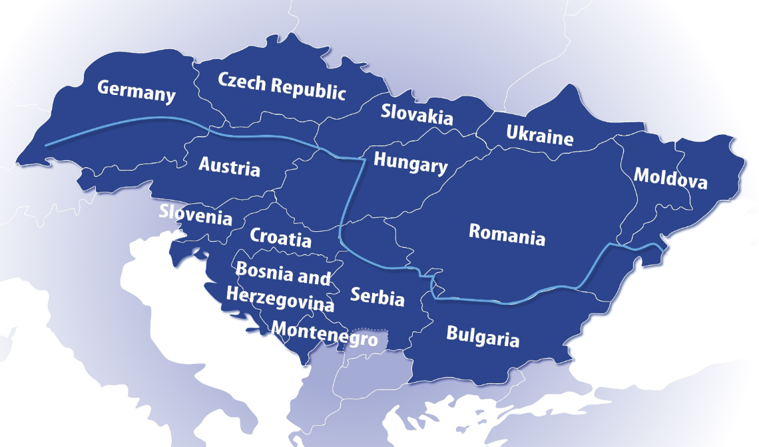
Program Interreg DANUBE
14 států
alokace ERDF + IPA+ENI
Cca 201 + 20 + 10 Mio€
National contribution
37,5 +3,5 Mio €
Total funding
239,6 +23,3 Mio €
Co-financing rate
85%
Priority | podíl % | ERDF
P1 - Inovativní a sociálně odpovědný DR | 28 % | 66,5 Mio €
P2 - Environmentálně a kulturně zodpovědný DR | 32 % | 76 Mio €
P3 - Lépe propojený DR | 21 % | 49,9 Mio €
P4 - Dobře řízený DR | 13 % | 30 Mio €
TA | 6 % | 16 Mio €

Slide 3
Základní pojmy
Řídící orgán/ Jednotný sekretariát
sídlí v Budapešti – Ministerstvo Financí
Národní kontaktní místo ČR-
Síť kontaktních míst - ČR↦MMR; OEÚS
Kontrola žadatelů
Monitorovací výbor
zástupci členských států – ČR↦MMR; OEÚS
Centrum pro Regionální Rozvoj České republiky
Princip vedoucího partnera (LP): odpovědnost za koordinaci a realizaci projektu má primárně LP, smlouva ŘO+LP, pak LP+PP
Zpětné financování (tj. neposkytují se zálohy zálohy); míra spolufinancování (85%)
Náklady na přípravu: způsobilé výdaje i ve výši 17 500 EUR na schválený projekt ⇢ dohoda s LP
Reportovací období (1/2 roční), kontrola 1. stupně (CRR), ověření JS, ověření CA, poté peníze na účet LP a od něj PP peníze na účet projektového partnera (PP)
Dokumenty pro příjemce – v sekci Documents for Implementation

Slide 4
1. a 2. a 3. výzva
 | Předložená žádosti | Typ výzvy | Schválené projekty | CZ účast
1. výzva 23. září 2015 | 576 | dvoukolová, 100 do 2. kola | 54 | 33 CZPP
2. Výzva 9. května 2017 | 127 | jednokolová | 22 | 8 CZPP+1LP
3. výzva 28. ledna 2019 | 276 | dvoukolová, 58 do 2. kola | 35 | 23 CZPP
Výzva + SMF výzva – projekty ukončeny
Výzva – pokračuje v implementaci – necelý rok zbývá do ukončení projektů
Výzva - počátek implementace červenec 2020 Vyjednávání o smlouvách – ENI fondy (UA), IPA fondy (RS, BiH), krácení rozpočtu PP

Slide 5
Postup v jednání 2021+
Určeny 4 priority budoucího programu
Předvybráno 10 specifických cílů – další TF v říjnu 2020 - potenciál pro aktivity projektů – témata o která je zájem jak je zahrnout alespoň nepřímo (možné sloučení/výběr konkrétního tématu)
Policy Objective 1 A Smarter Europe
Policy Objective 2 A greener, low carbon Europe
Policy Objective 3 A more connected Europe
Policy Objective 4 A more social Europe
Policy Objective 5 A Europe closer to citiziens
Interreg Specific objective 1
Better Cooperation governant
Interreg Specific objective 2
Safer and more secure Europe

Slide 6
Kde naleznete další informace?
@Interreg_Danube
@Interreg_CZ
Danube Transnational Programme
http://www.interreg-danube.eu/
Newsletter – web programu
Katalog projektů s CZ účastí – průběžně začneme zveřejňovat www.dotaceEU.cz
9th Annual Forum EUSDR – Chorvatsko+EK+DTP – online 22.10.2020
DTP Kampaň – Project of the week
Websites – Approved projects

Slide 7
Právní rámec výkonu kontroly
Nařízení EU č. 1299/2013 čl. 23:
za kontrolu výdajů zodpovídají členské státy na jejichž území má sídlo příjemce
Kontrolní systém v ČR je centralizovaný, tzn. kontrolu vykonává jedna pověřená organizace
= Centrum pro regionální rozvoj České republiky (dále jen „Centrum“) prostřednictvím svých regionálních oddělení
Na základě rozhodnutí ministryně pro místní rozvoj č. 142/2015 je kontrolou výdajů u programů Evropská územní spolupráce (tedy i Interreg CENTRAL EUROPE) pověřeno Centrum
Jenom Centrum může v ČR vykonávat kontrolu výdajů u programů EÚS
Výkon kontroly je pro české příjemce bezplatný!!

Slide 8
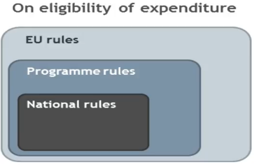
Legislativa a dokumenty
1) Nařízení EU
2) Programové dokumenty
3) Národní dokumenty
Pro způsobilost výdajů platí tato hierarchie: Pravidla EU jsou nadřazena programovým pravidlům, kt. jsou nadřazena pravidlům národním.
Programové dokumenty upravují oblasti, které nejsou přesné specifikované na úrovni EU a národní pravidla upravují jen ty postupy, které nejsou přesné stanoveny v programových dokumentech.

Slide 9
Legislativa a dokumenty
1) Nařízení EU
č. 1303/2013 – nařízení o obecných ustanoveních
č. 1299/2013 – nařízení o Evropské územní spolupráci
č. 1301/2013 – nařízení o Evropském fondu pro regionální rozvoj (ERDF)
č. 481/2014 – nařízení EK v přenesené pravomoci o způsobilosti výdajů

Slide 10
Legislativa a dokumenty
2) Programové dokumenty
Interreg DANUBE - Program spolupráce
http://www.interreg-danube.eu/relevant-documents/programme-main-documents
Implementační manuál + přílohy (verze červen 2020)
http://www.interreg-danube.eu/relevant-documents/documents-for-project-implementation
Control Guidelines + přílohy
http://www.interreg-danube.eu/relevant-documents/programme-main-documents
Visual Identity Manual a použití loga (verze září 2019)
http://www.interreg-danube.eu/relevant-documents/documents-for-project-implementation
IM obsahuje informace pro všechny partnery popisující požadavky na dokladování jednotlivých typů výdajů, způsobilost, požadavky na kontrolu, harmonogram kontroly a formuláře ke kontrole v AJ

Slide 11
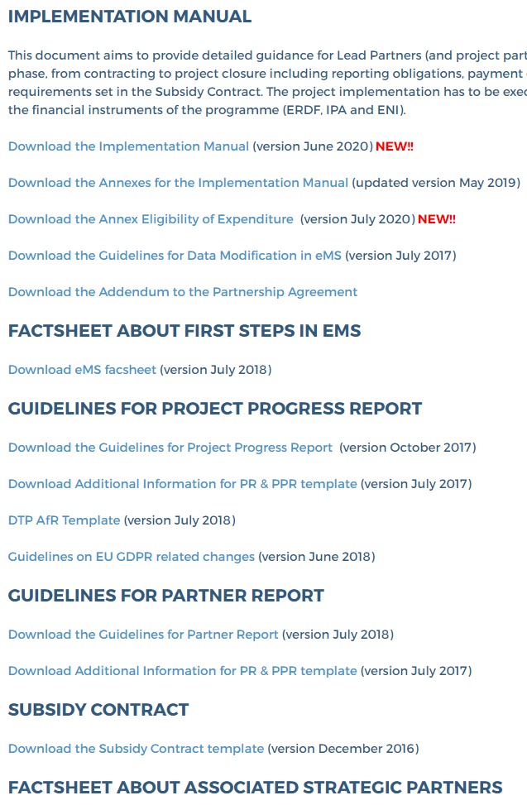
Legislativa a dokumenty
2) Programové dokumenty
Způsobilost výdajů
Práce v monitorovacím systému
Zpráva o průběhu projektu

Slide 12
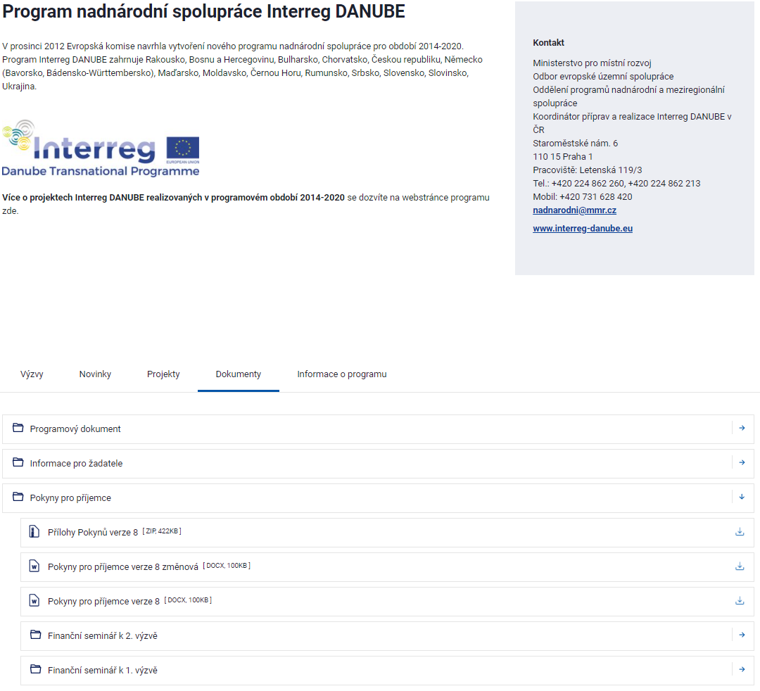
Legislativa a dokumenty
3) Národní dokumenty
Pokyny pro příjemce ke kontrole (vč. příloh)
https://dotaceeu.cz/cs/evropske-fondy-v-cr/2014-2020/operacni-programy/list/op-nadnarodni-spoluprace-danube
+ Náležitosti dokladování
+ Mzdové sazby typových pozic
http://www.crr.cz/cs/eus/
zákon č. 134/2016 Sb., o zadávání veřejných zakázek
Metod. pokyn pro zadávání zakázek 2014-2020

Slide 13
Provádění kontroly
Časový harmonogram kontroly
CZ partneři předkládají výdaje ke kontrole zpravidla každých 6 měsíců
Lhůty pro předkládání dokladů ke kontrole pro příjemce:
do 15 dnů po skončení reportovacího období
např. reportovací období od. 1.1. až 30.6. – nutno předložit do 15.7.
Centrum má 60 dní na kontrolu a vystavení certifikátu
LP musí do 3 měsíců po skončení reportovacího období vložit souhrnnou zprávu za celý projekt a souhrnné výdaje do Monitorovacího systému.

Slide 14
Provádění kontroly
Předkládání výdajů ke kontrole probíhá prostřednictvím systému eMS
Zprávu o průběhu projektu (Partner report) vyplňuje v eMS. Související podpůrné dokumenty odevzdá partner v elektronické nebo tištěné podobě.
Popsáno v kapitole 4 Implementačního manuálu a Guidelines for partner report.
Po předložení všech výdajů kontrolor zpracuje kontrolní dokumenty:
FLC Certificate, FLC Check List
Kontrolní dokumenty jsou součástí Project Progress Report, kterou předkládá leadpartner na JS.

Slide 15
Registr smluv
Zákon č. 340/2015 Sb. – zákon o registru smluv ukládá povinnost:
Prostřednictvím registru smluv uveřejnit soukromoprávní smlouvu, jakož i smlouvu o poskytnutí dotace nebo návratné finanční výpomoci, jejíž stranou jsou subjekty uvedeny § 2 odst. 1:
a) Česká republika,
b) územní samosprávný celek, včetně městské části nebo městského obvodu územně členěného statutárního města nebo městské části hlavního města Prahy,
c) státní příspěvková organizace,
d) státní fond,
e) veřejná výzkumná instituce nebo veřejná vysoká škola,
f) dobrovolný svazek obcí,
g) regionální rada regionu soudržnosti,
h) příspěvková organizace územního samosprávného celku,
i) ústav založený státem nebo územním samosprávným celkem,
j) obecně prospěšná společnost založená státem nebo územním samosprávným celkem,
k) státní podnik nebo národní podnik,
l) zdravotní pojišťovna,
m) Český rozhlas nebo Česká televize, nebo
n) právnická osoba, v níž má stát nebo územní samosprávný celek sám nebo s jinými územními samosprávnými celky většinovou majetkovou účast, a to i prostřednictvím jiné právnické osoby.
A nevztahuje se na ni jedna z výjimek uvedena v § 3 odst. 2

Slide 16
Registr smluv
V registru smluv je třeba zveřejnit smlouvy a objednávky včetně jejich dodatků s hodnotou:
50 000,- Kč a vyšší bez DPH
Český vedoucí partner uveřejní v registru smluv Subsidy contract (případně dodatky) uzavřeny mezi ním a řídícím orgánem programu.
Smlouvy a objednávky je třeba zveřejnit v registru smluv do 30 dní od jejich uzavření. Podle §6 nabývá smlouva účinnosti nejdříve dnem zveřejnění.
Nebyla-li smlouva zveřejněna prostřednictvím registru smluv ani do 3 měsíců ode dne, kdy byla uzavřena, je podle ustanovení § 7 tohoto zákona smlouva zrušena od počátku. V takovém případě budou jakékoliv výdaje vynaložené v souvislosti s takovou smlouvou považovány za nezpůsobilé.
Více na: https://smlouvy.gov.cz/

Slide 17
Pavel Lukeš
Ministerstvo pro místní rozvoj
51, Odbor Evropské územní spolupráce.
Staroměstské nám. 6
110 15 Praha
kancelář: Letenská 119/3
tel: +420 224 862 331
mob: +420 731 628 149
e-mail: lukpav@mmr.cz
Národní kontaktní místo
Tereza Tkadlečková
+42 (0) 224 862 260, +42 (0) 731 628 420
nadnarodni@mmr.cz
tkater@mmr.cz

